Slide 1
第二节 正项级数
有界性准则
比较判别法
比值判别法和根值判别法
积分判别法
小结 思考题 作业
第十一章 无穷级数

Slide 2
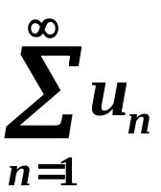


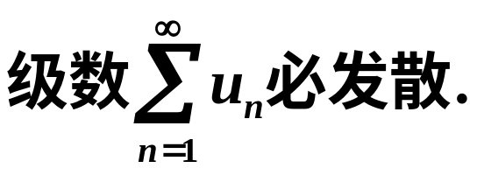
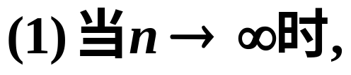
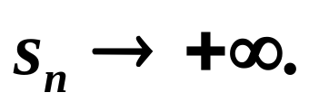


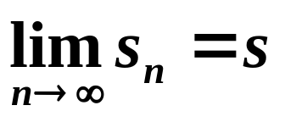

正项级数
一、有界性准则
1. 定义
正项级数
2. 收敛的充要条件
单调增加数列
这时,只可能有两种情形:
正项级数及其审敛法

Slide 3


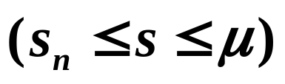
正项级数
定理1(有界性准则)
正项级数收敛
部分和所成的数列
有上界.
注
正项级数可以任意加括号,其敛散性不变,
对收敛的正项级数,其和也不变.
正项级数及其审敛法

Slide 4
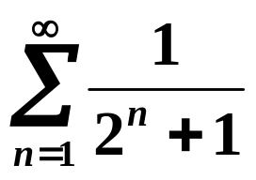
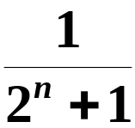
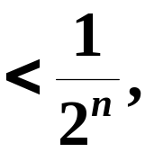
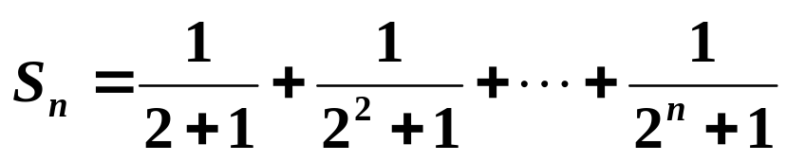
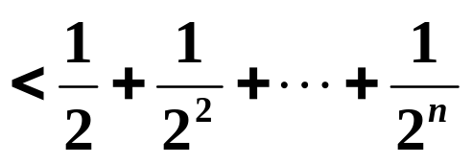
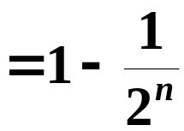

正项级数
正项级数收敛
部分和所成的数列
有界.
例1 判定 的敛散性.
解
由于
故级数的部分和
正项级数及其审敛法
由定理1知,
该正项级数收敛.
这个例启示我们:
判定一个正项级数的敛散性,
可与另一个已知敛散性的正项级数比较来确定.

Slide 5


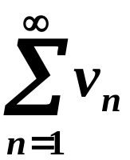
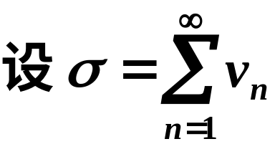




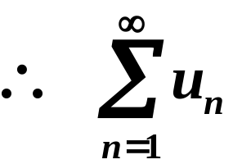
正项级数
二、比较判别法
定理2
则
收敛
收敛
发散
发散
证
正项级数及其审敛法
即部分和数列有界.
收敛

Slide 6




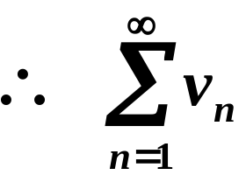
正项级数
发散
发散
证
不是有界数列
发散
定理证毕.
推论1
收敛
(发散)
正项级数及其审敛法
收敛
(发散)

Slide 7
正项级数
注意：
推论2
对于正项级数
则
同时收敛，同时发散。
比较判别法的不便:
须有参考级数.

Slide 8
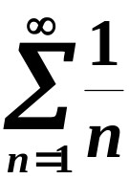

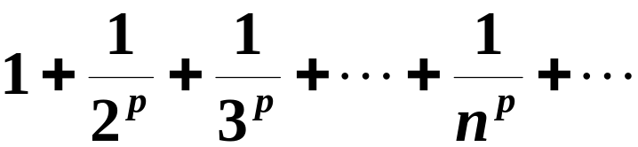


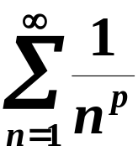
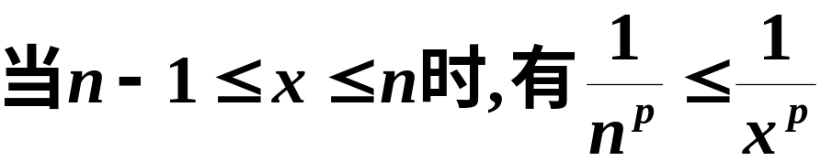

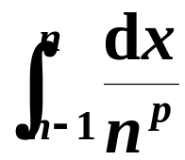

正项级数
调和级数
发散
例2
讨论
的收敛性.
解
(1)
用比较审敛法
发散.
(2)
正项级数及其审敛法

Slide 9
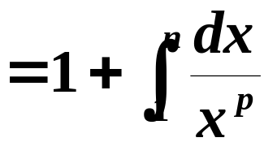
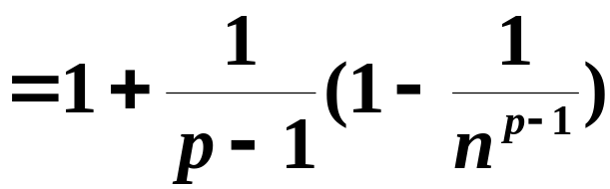
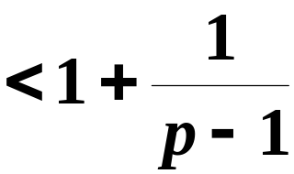



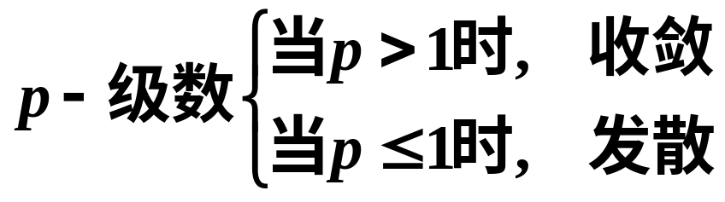
正项级数
收敛.
正项级数及其审敛法

Slide 10

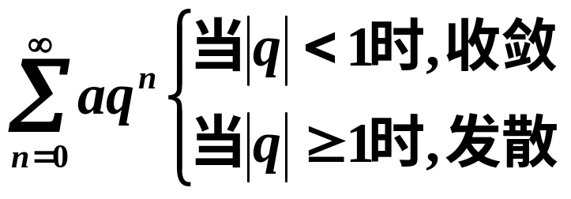
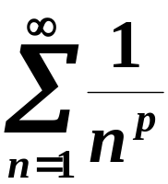
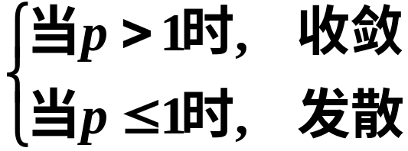
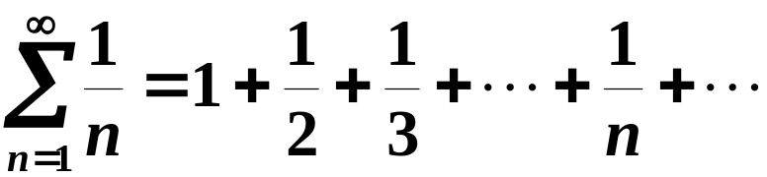
正项级数
使用正项级数的比较判定法时,
需要知道
一些级数的敛散性,
作为比较的标准.
常用的比较级数
(1) 几何级数
(2) p-级数
正项级数及其审敛法
(3) 调和级数
发散

Slide 11
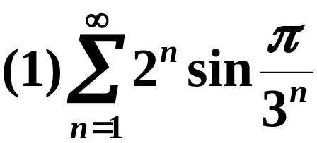
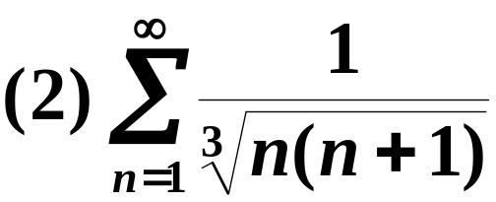
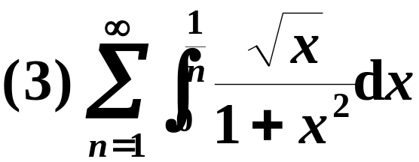
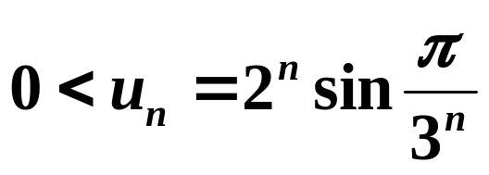
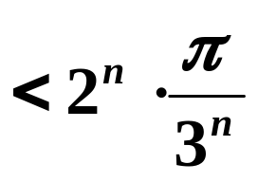
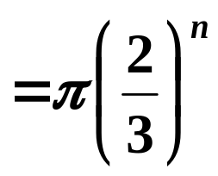
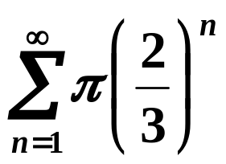
正项级数
例3 讨论下列正项级数的敛散性.
解 (1)
而等比级数 收敛.
正项级数及其审敛法
由比较审敛法
所以, 原级数收敛.

Slide 12
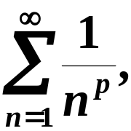
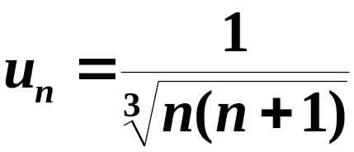
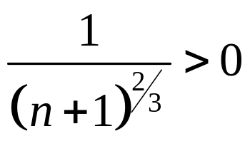

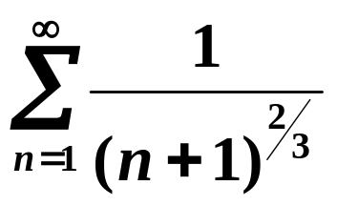
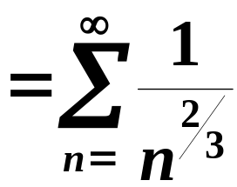

正项级数
解
因为
而
是发散的p-级数.
由比较审敛法
正项级数及其审敛法
所以, 原级数
发散.

Slide 13
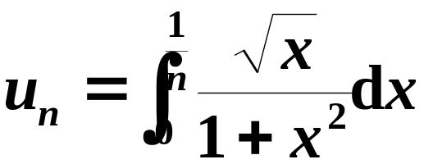
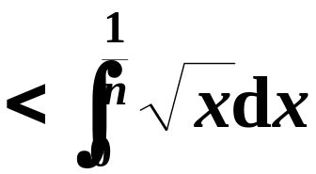
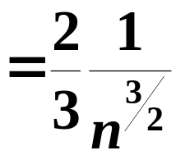

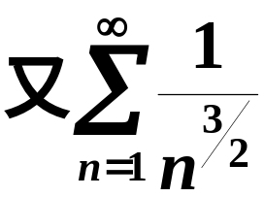
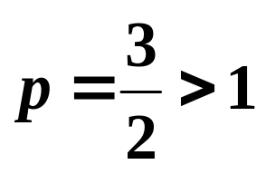
正项级数
解
因为
收敛.
p-级数,
由比较审敛法
正项级数及其审敛法
所以, 原级数
收敛.

Slide 14
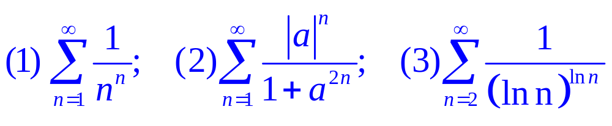
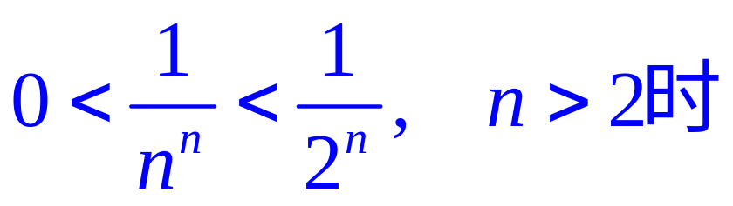
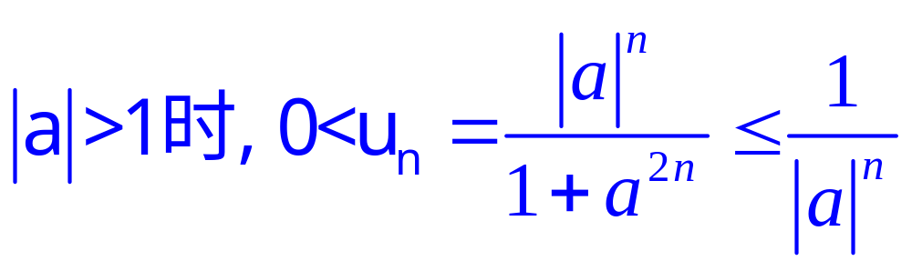
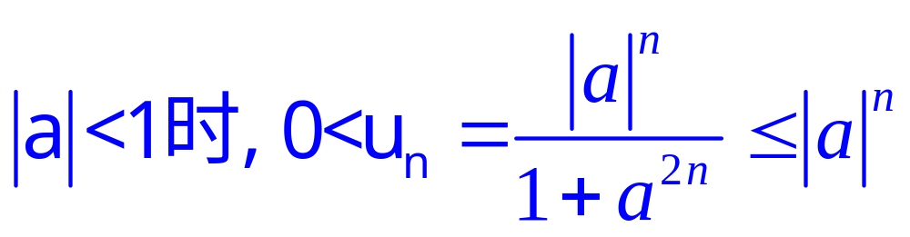

正项级数
例4 讨论下列正项级数的敛散性.
（1） 提示：
（2） 提示：

Slide 15

正项级数
(3) 提示:

Slide 16











正项级数
比较判别法的极限形式
定理3
两级数有相同的敛散性;
正项级数及其审敛法

Slide 17










正项级数
正项级数及其审敛法

Slide 18




正项级数
证
正项级数及其审敛法
由比较审敛法的推论, 得证.

Slide 19

正项级数
例5 讨论下列正项级数的敛散性.
提示：

Slide 20





正项级数
解
?
～
而级数
收敛
正项级数及其审敛法
故级数
收敛.

Slide 21







正项级数
解
而级数
收敛,
正项级数及其审敛法

Slide 22














正项级数
达朗贝尔,1717–1783, 法国数学家、力学家、哲学家
三.比值判别法(达朗贝尔 判定法)和根值判别法
定理5
收敛
方法失效
正项级数及其审敛法
发散
证
(1)

Slide 23














正项级数
(1)
由(1)式的
右边,
得
左边相加,
的各项
小于右边相加收敛的等比级数
正项级数及其审敛法
的对应项,
所以
也收敛.
由性质3,

Slide 24










正项级数
(1)
由(1)式的
左边,
发散
比值审敛法失效.
如
正项级数及其审敛法

Slide 25



正项级数
比值判别法(达朗贝尔 判定法)可改为：

Slide 26






正项级数
注
1. 适用于
的若干连乘积(或商)
形式.
2. 若用比值判别法判定级数发散
级数的通项u_{n}不趋于零.
后面将用到这一点.
3. 一旦出现ρ=1
或 不存在时,
正项级数及其审敛法
要用其它方法判定.
4. 条件是充分的,
但非必要.
收敛

Slide 27












正项级数
收敛
收敛
正项级数及其审敛法
不存在

Slide 28






正项级数
比值判别法的优点:
不必找参考级数.
由级数本身就能断定敛散性.
例6 判定下列级数的敛散性
解：

Slide 29




正项级数

Slide 30










正项级数
例7 证明:级数 发散.
证
正项级数及其审敛法
因
故
从而
由级数收敛的必要条件,
知级数
发散.

Slide 31


正项级数
这里用比值法判断级数的收敛性时,
求出比值的极限为1,
比值审敛法失效.
因为
虽然如此,也还能利用比值,
恒大于1,
从而得到一般项不收敛于零.
正项级数及其审敛法

Slide 32







正项级数
柯西(Cauchy) (法)1789–1857
2. 根值审敛法 (柯西判别法)
定理6
收敛
方法失效
发散
适用于:以n为指数幂的因子
正项级数及其审敛法
级数收敛.

Slide 33


正项级数
根值判别法 (柯西判别法)也可改为：

Slide 34


正项级数
注意：

Slide 35



正项级数
例8
而用比值判别法则不能确定。

Slide 36





正项级数
注
1. 根值法条件是充分的,
但非必要.
收敛
2. 凡涉及证明的命题一般不可用比值法与
根值法,
而只能用比较法.
练习
正项级数及其审敛法

Slide 37







正项级数
例9 讨论级数 的敛散性.
解
因为
所以,
当a>0时,
级数收敛;
当a<0时,
级数发散;
正项级数及其审敛法
当a=0时,
根值法失效,
但此时级数为
是发散的.

Slide 38

正项级数
总结：
思维顺序：
（1）比较判别法：一般选几何级数，p-级数；
（2）比值判别法：通项中出现幂次或阶乘时，
用此法；
（3）根值判别法：当通项中的指数位置含有n时，用此法。

Slide 39








正项级数
例10 判定级数 的敛散性.
解
因为
所以
又因为
正项级数及其审敛法
所以,
收敛,
再由比较判别法知,
原级数也收敛.

Slide 40








正项级数
例 11 利用级数收敛性,证明
证
考查级数
由于
正项级数及其审敛法
故级数 收敛.
由级数收敛的必要条件知,

Slide 41





正项级数
四.积分判别法
定理7
设函数
上非负且单调减少,
N是某个自然数,令
则级数 与广义积分 同时敛散.
提示:
从而

Slide 42

正项级数
例12 讨论级数
的敛散性.

Slide 43



正项级数
五、小结
正项级数审敛法的思维程序
1.
发散;
若
2.
比值、根值法;
若失效
3.
比较审敛法的极限形式
4.
比较审敛法
5.
积分判别法
6.
按基本性质
7.
?

Slide 44









正项级数
思考题
是非题
(1)
是
由比较审敛法知
收敛.
(2)
非
例如
收敛,
发散.

Slide 45


正项级数
堂上练习：
判别下列级数的收敛性。

Slide 46


正项级数

Slide 47

正项级数

Slide 48







常数项级数的审敛法
6. 证明级数
并估计以级数的部分和s_{n}近似代替和s
是收敛的,
所产生的误差.
解
正项级数及其审敛法
以级数的部分和s_{n}近似代替和s
所产生的误差为:

Slide 49





常数项级数的审敛法
正项级数及其审敛法

Slide 50











常数项级数的审敛法
7.
敛散性.
解
故当
收敛;
发散.

Slide 51




常数项级数的审敛法
8. 讨论级数 的敛散性.
解
当0<x<1时,
收敛;
当x>1时,
发散;
正项级数及其审敛法
当 x=1时,
级数是调和级数,
发散.

Slide 52






常数项级数的审敛法
9. 判定 的敛散性.
解
根值审敛法
其中
∴级数发散.
正项级数及其审敛法
注

Slide 53
正项级数
作 业
习题10.2(247页)
(A) 3.(4) 4.(6) 5. (4)
(B) 1. (4)(5)(7)(10) 4. 5.

